Slide 1
EOS简述

Slide 2
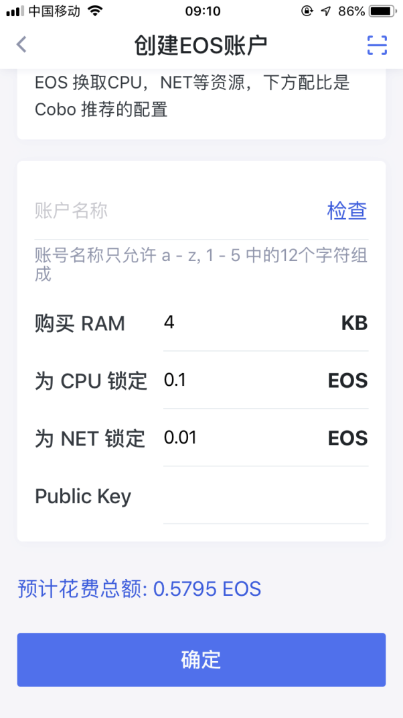
EOS创建账户
EOS账户命名规则:英文字符.,数字1~5,小写字母a~z任意组合不超过12位，长度小于12位的EOS账户需要竞拍；
12位的账户创建如下：
EOS账户需要由已有账户去创建新的账户，需要在链上占用资源，所以需要购买至少4kb ram，抵押0.1EOS的CPU算力和0.01的NET资源，创建需要提供相关联的公钥（提供一个公钥，则owner和active秘钥对为同一对，提供两个则为不同秘钥对）

Slide 3
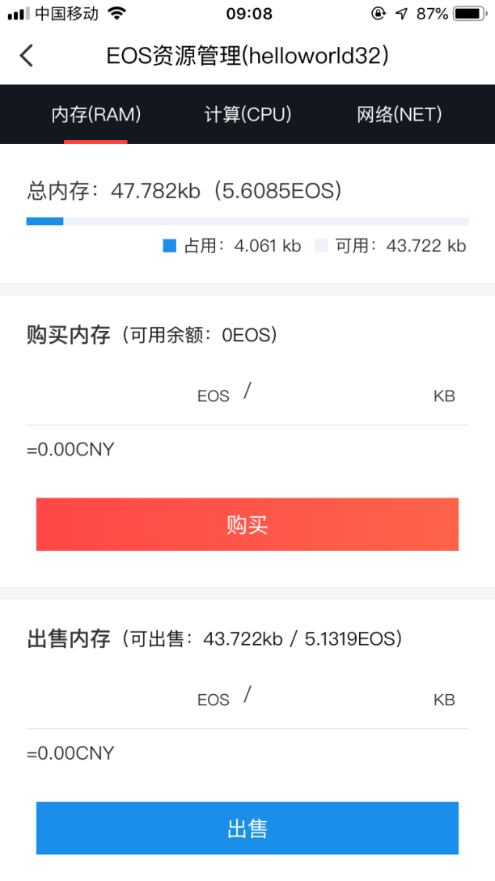
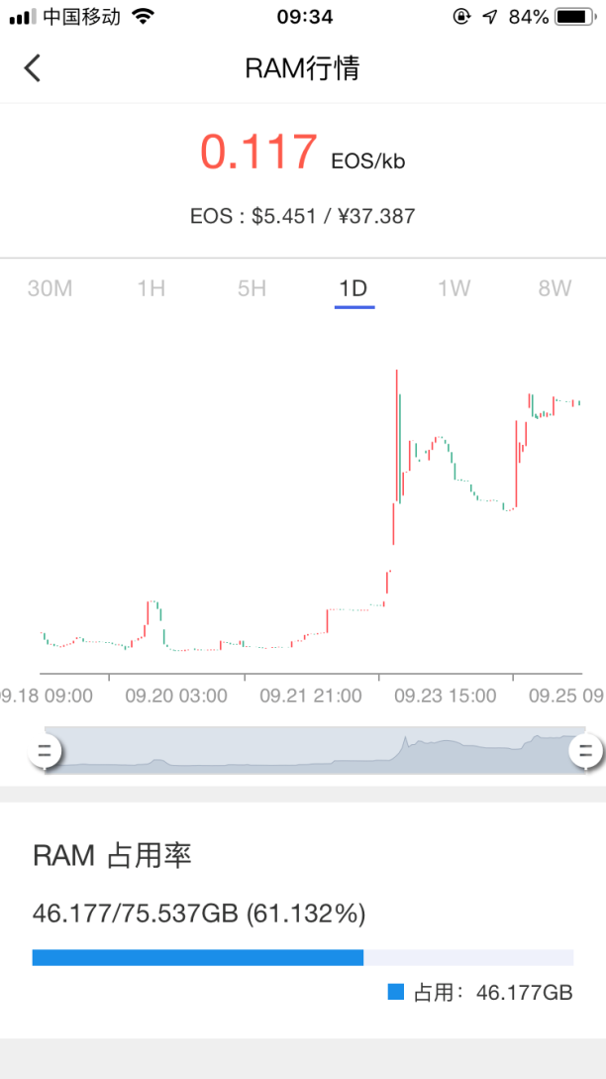
购买与出售ram
ram是不可恢复资源，占用过后无法返回，购买与出售ram实时交易，实时到账；ram的总量一定，随着EOS系统的运行会越来越少，价格也在实时变化；

Slide 4
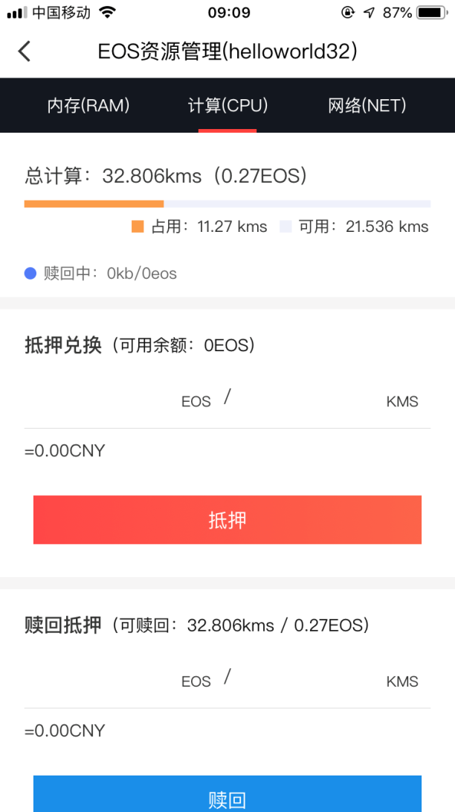
抵押与赎回CPU算力
CPU算力为可恢复资源，如转账、投票等需要占用CPU算力，大约24h会恢复，如果此时没有CPU算力将无法完成转账、投票等操作；CPU算力的抵押为实时交易，抵押后就可以利用，赎回需要三天冻结时间，三天后赎回的EOS退还到自己的账户；

Slide 5
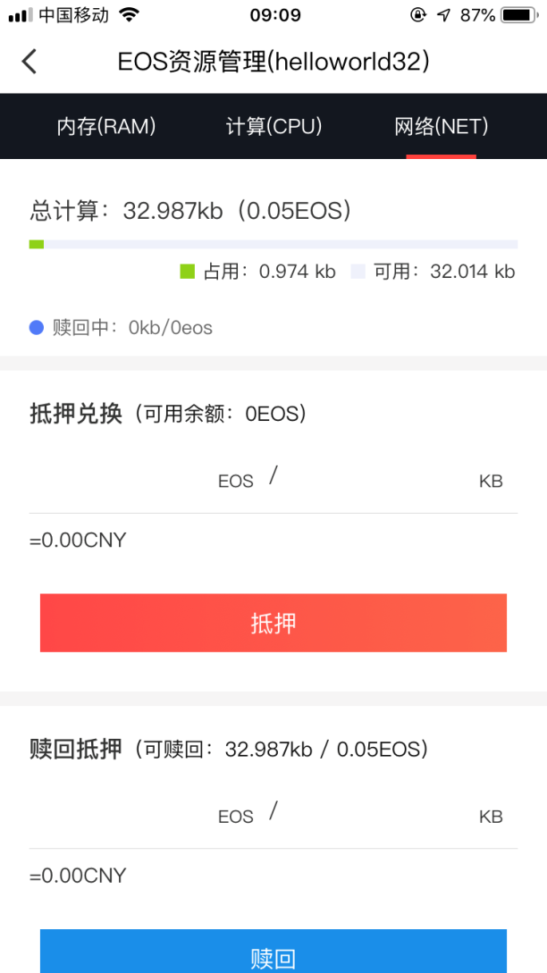
抵押与赎回NET网络资源
网络资源和CPU算力资源类似，均属于可恢复资源，抵押的总量用完后，大约24h后可恢复，抵押与赎回机制与CPU相同，抵押实时，赎回三天后到账；

Slide 6
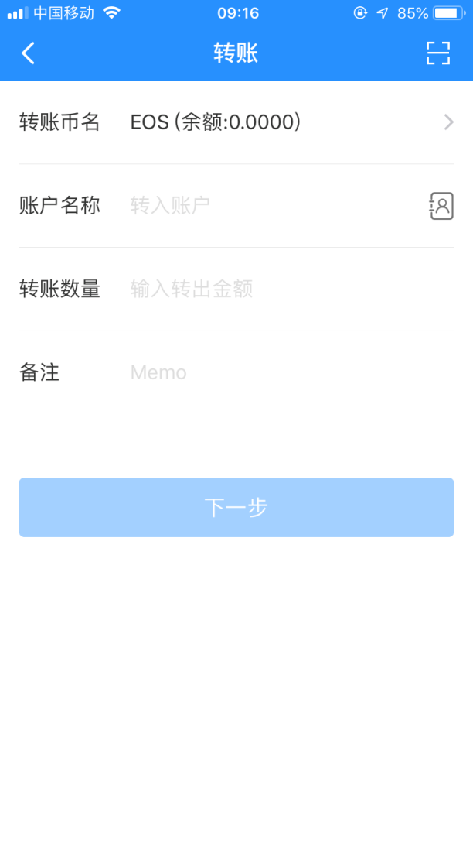
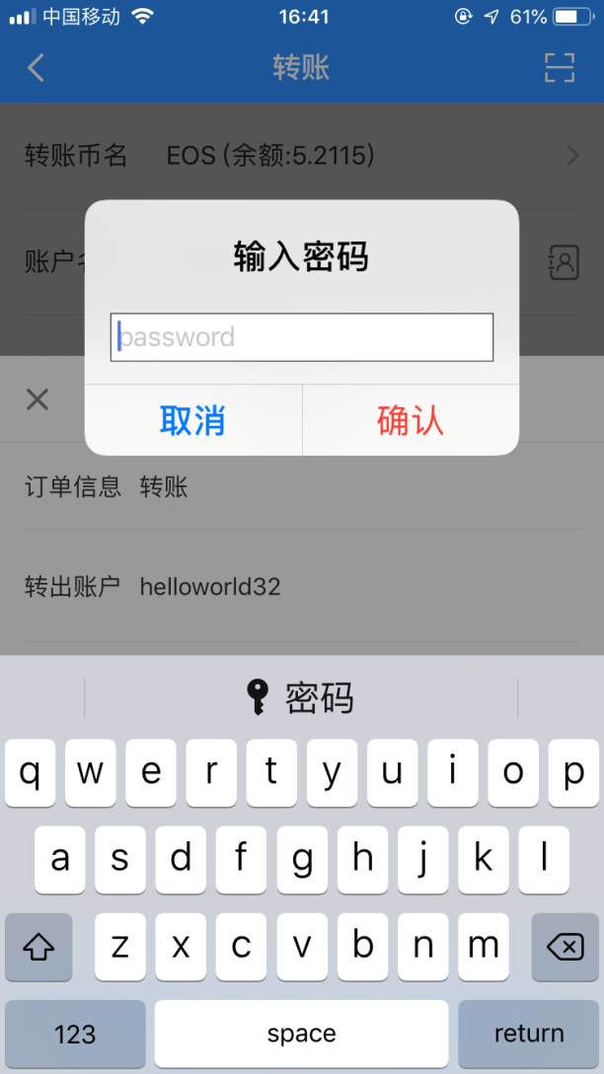
EOS转账
账户名称：EOS账户或交易所的EOS对应地址；
备注：就是备注信息，内容无所谓，必填；

Slide 7
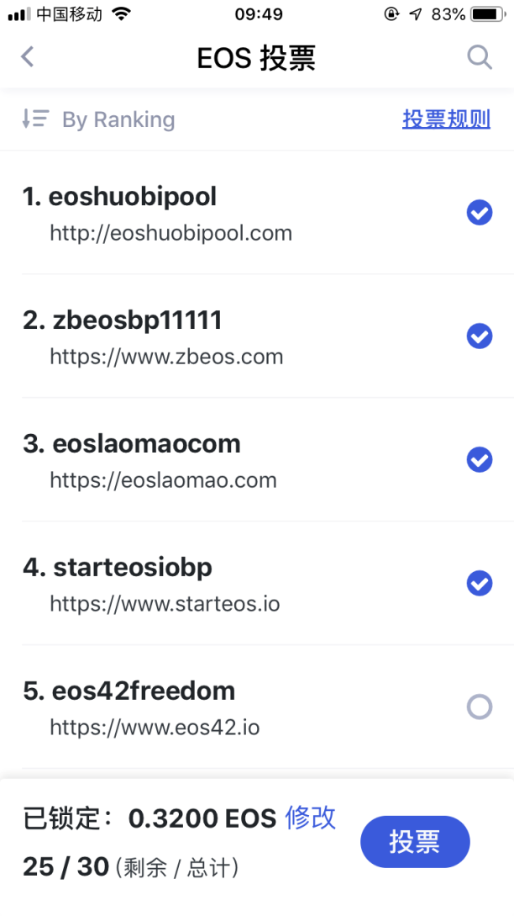
EOS账户投票
每个EOS账户可以投票给最多30个不同的EOS候选节点，可以随时更改；注意投票所用抵押的资源即就是之前抵押的CPU和NET资源总合；

Slide 8
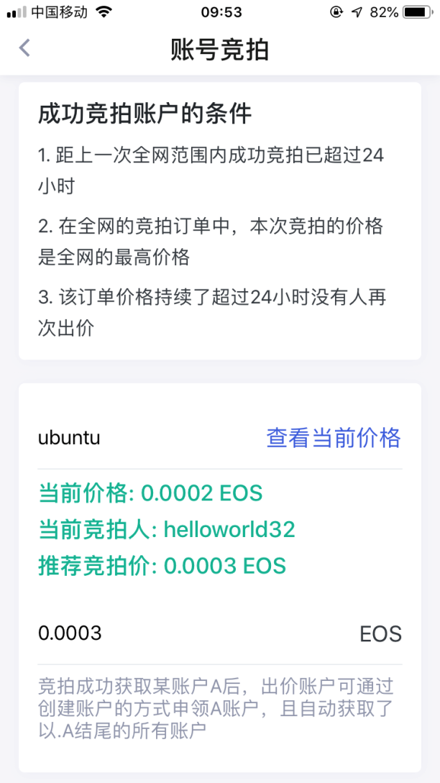
EOS账户竞拍
EOS账户竞拍为长度小于12位的账户，0.0001EOS起拍，每次加价至少0.0001EOS；

Slide 9
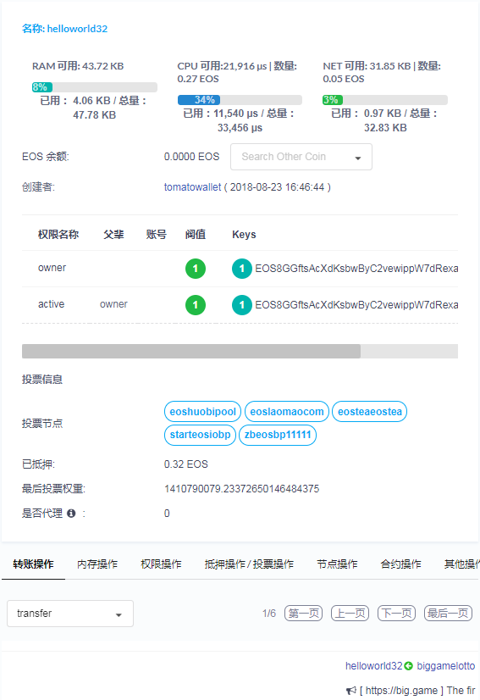
账户信息展示
账户查询网址
http://eosmonitor.io/account/

Slide 10
本地节点命令行创建账户及交易

